Slide 1
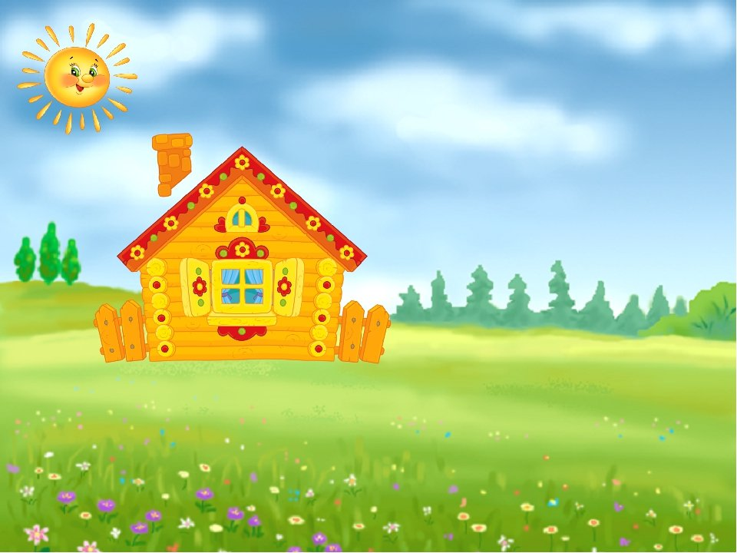
Муниципальное детское образовательное учреждение «Детский сад общеразвивающего вида № 62 «Рябинушка»
Неделя здоровья
«Формирование здоровьесбережения детей младшего дошкольного возраста через организацию недели здоровья»
Подготовила: Бабикова А.Л.
г.Вологда
2022 г.

Slide 2

Здоровье – это драгоценность, и, притом единственная, ради которой действительно стоит не жалеть времени, сил, трудов и всяких благ.
Мишель де Монтель

Slide 3

Малоподвижность
Высокая заболеваемость
Сложная социальная ситуация
Отсутствие физических нагрузок
Неблагоприятные экологические условия

Slide 4
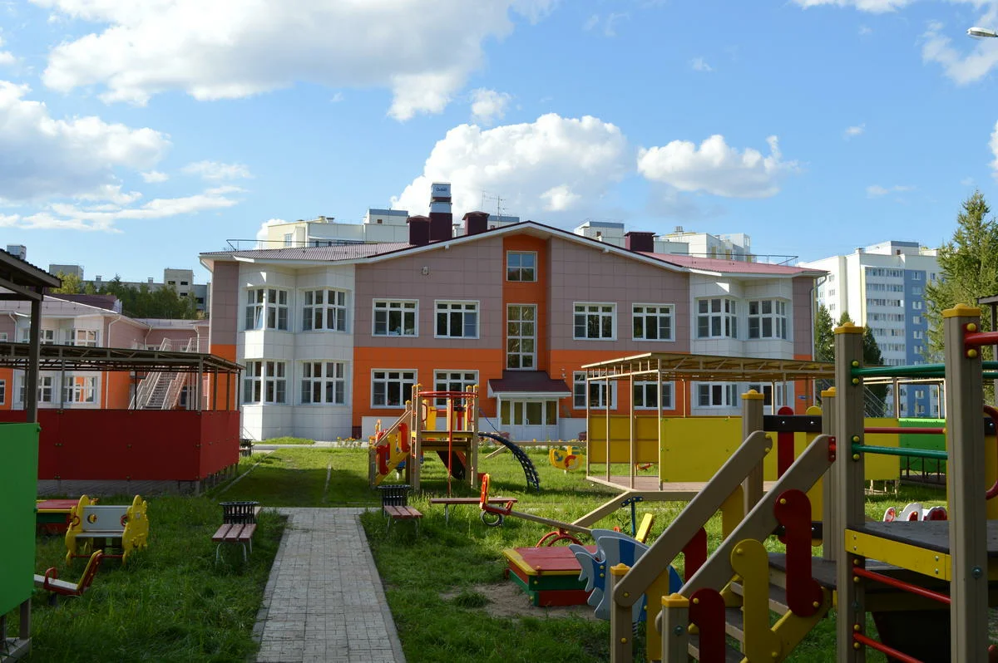
Детский сад является одним из важнейших институтов в раннем физическом развитии ребёнка, сохранении и укреплении здоровья

Slide 5
Неделя здоровья
Су-джок терапия
Песочная терапия
Дыхательная гимнастика
Социоигровая технология
Физминутка с использованием ИКТ

Slide 6
Цель: формирование привычки к здоровому образу жизни

Slide 7
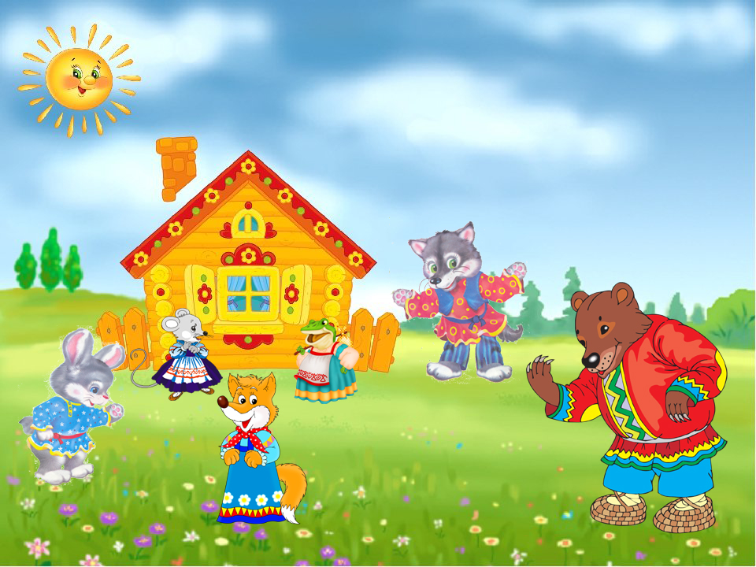
В течение недели в гости к детям «приходили» герои сказки «Теремок»

Slide 8
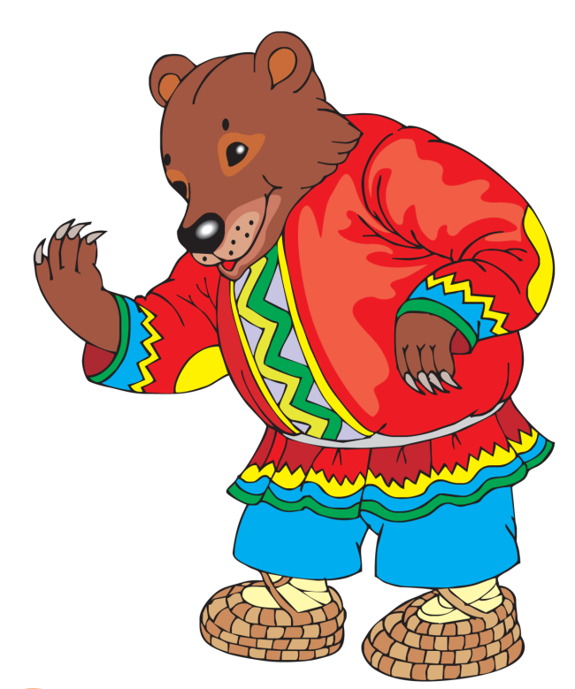
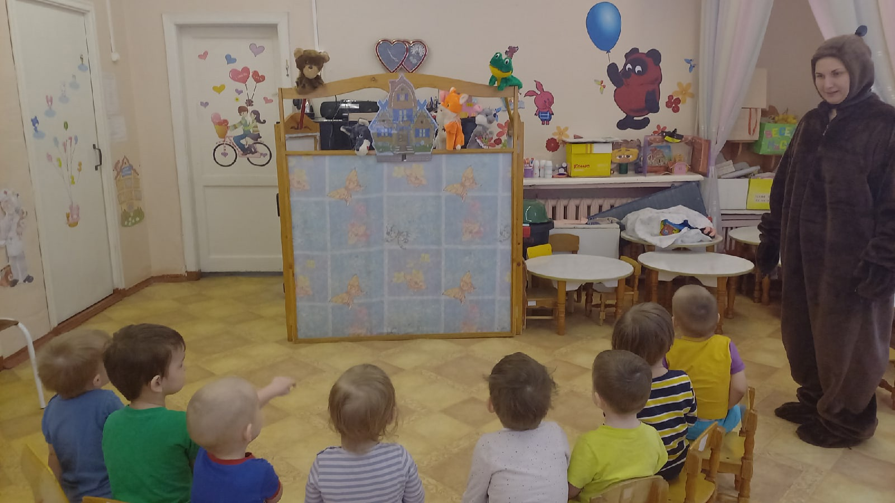
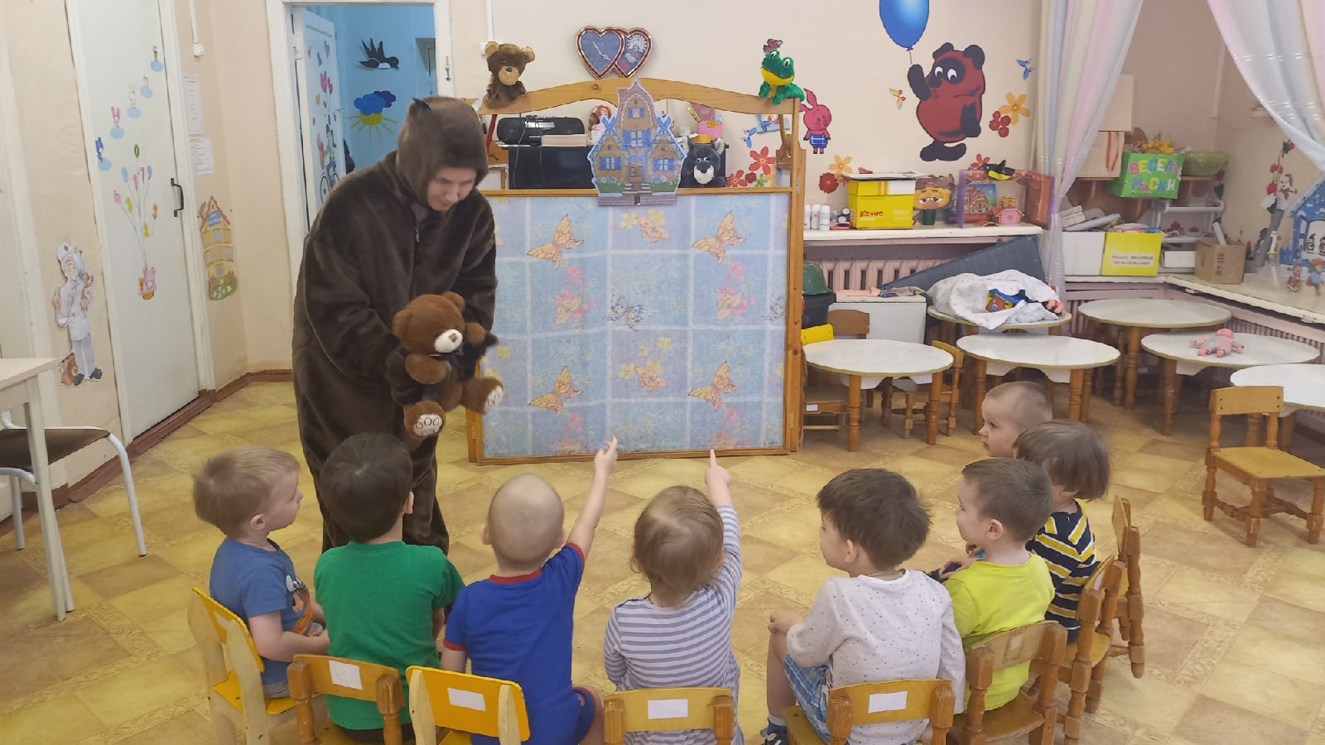
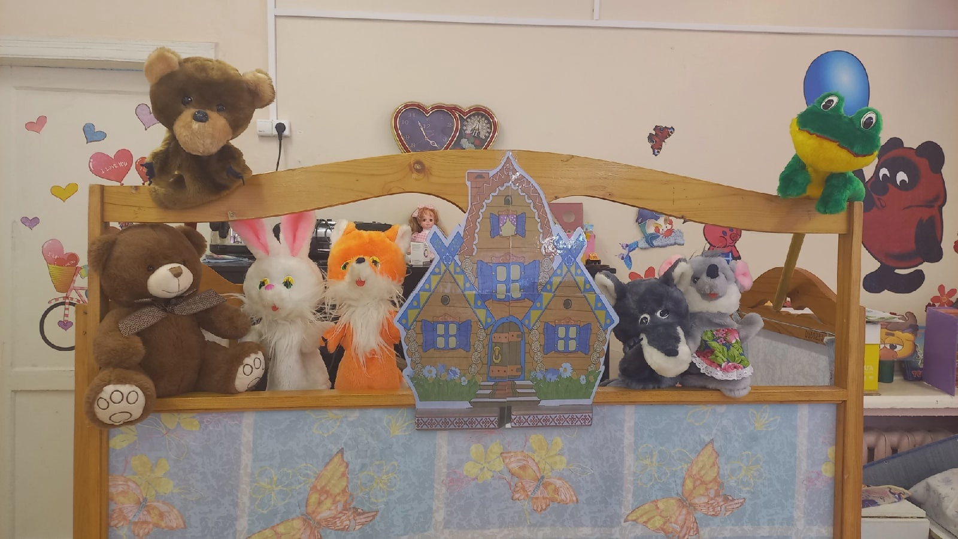
Первый день. Социоигровая технология.

Slide 9
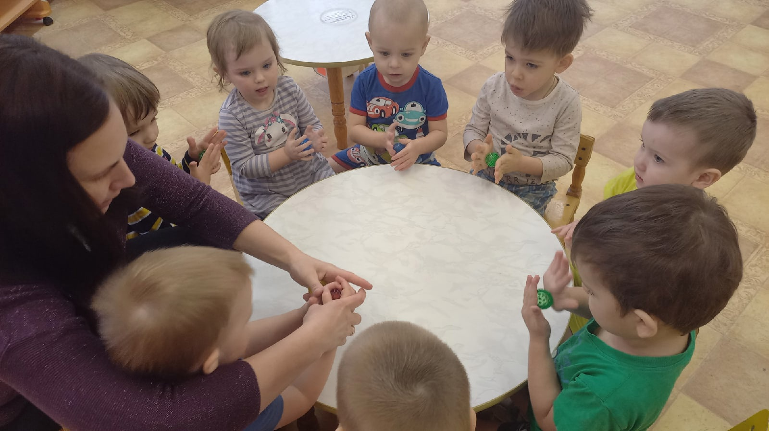
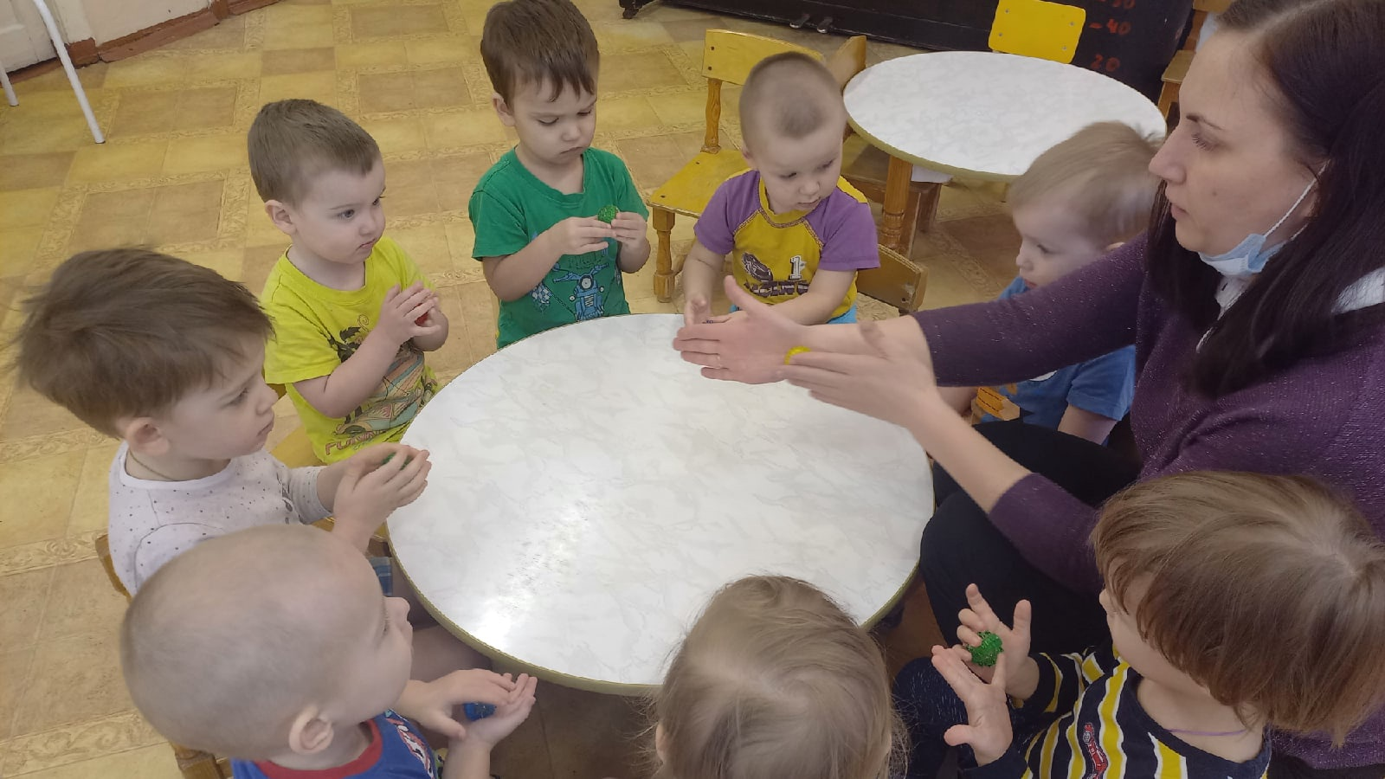
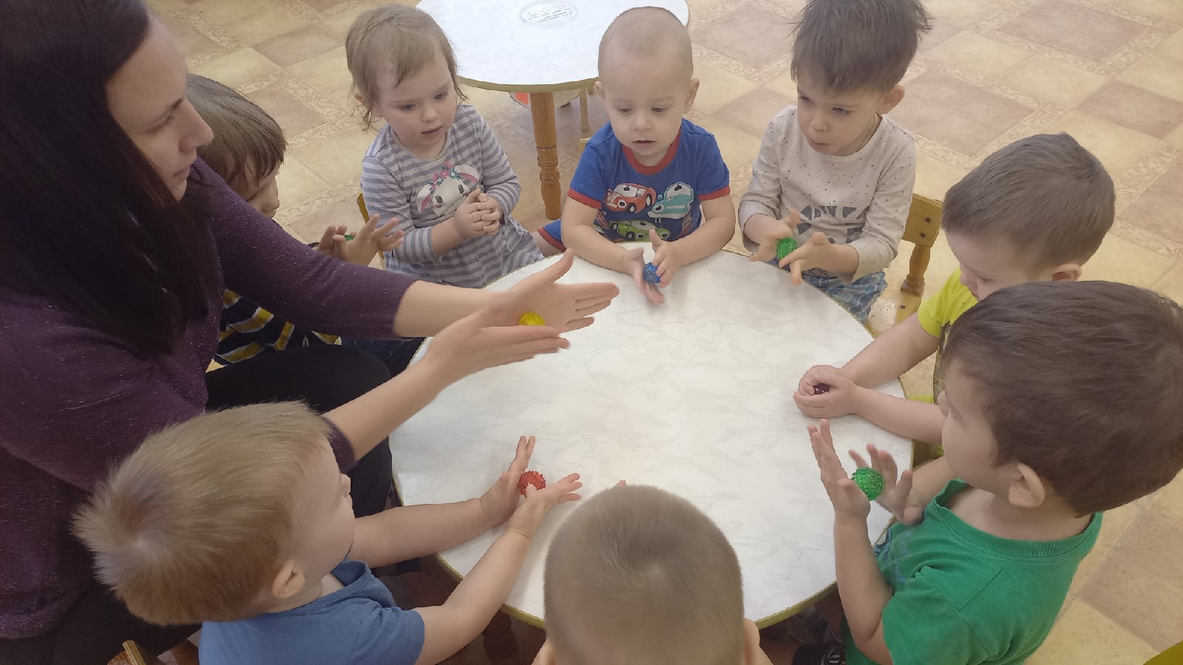
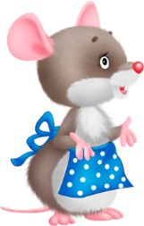
Второй день. Су-джок терапия.

Slide 10
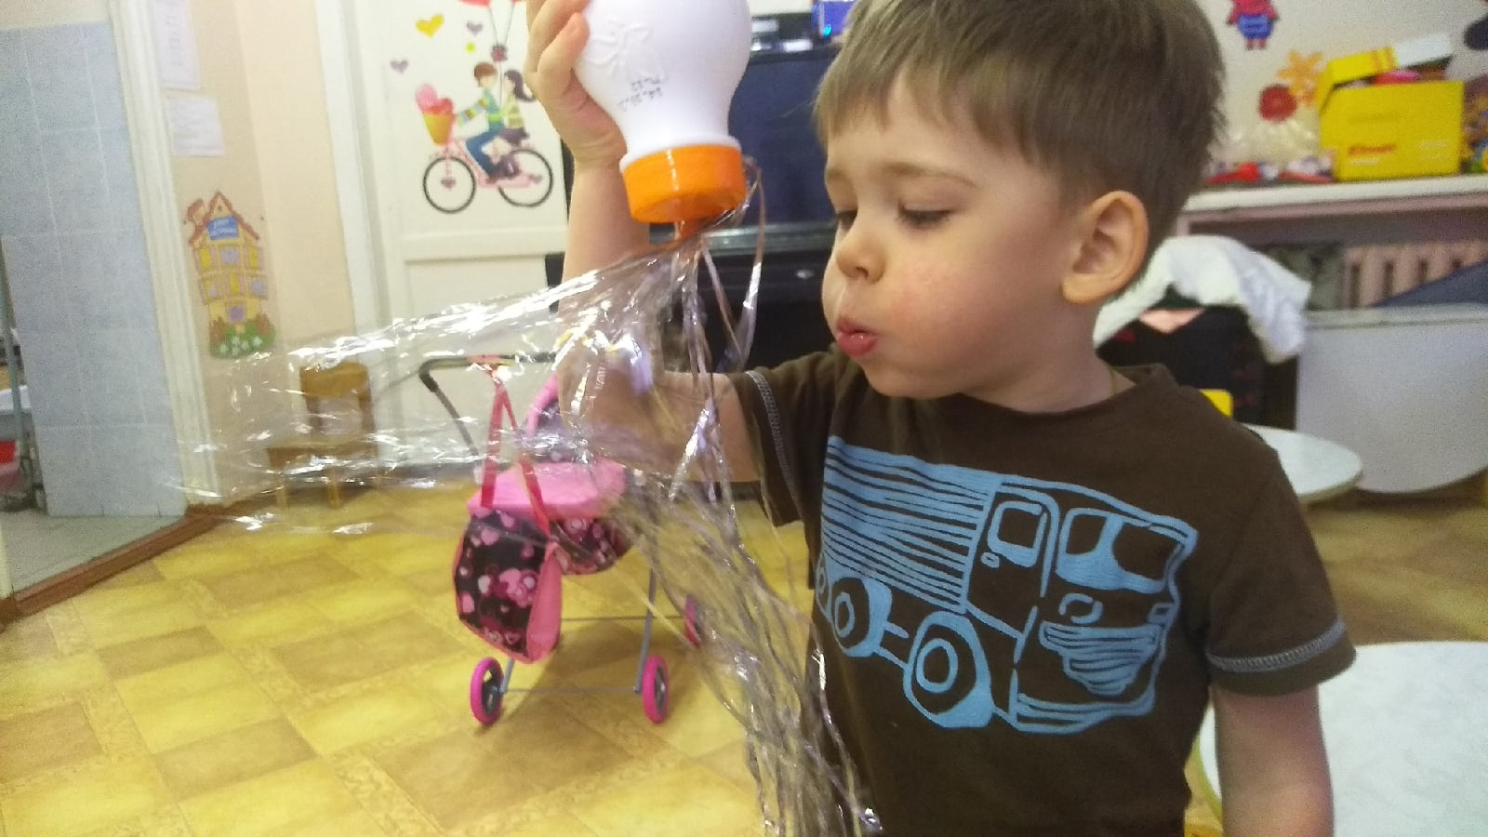
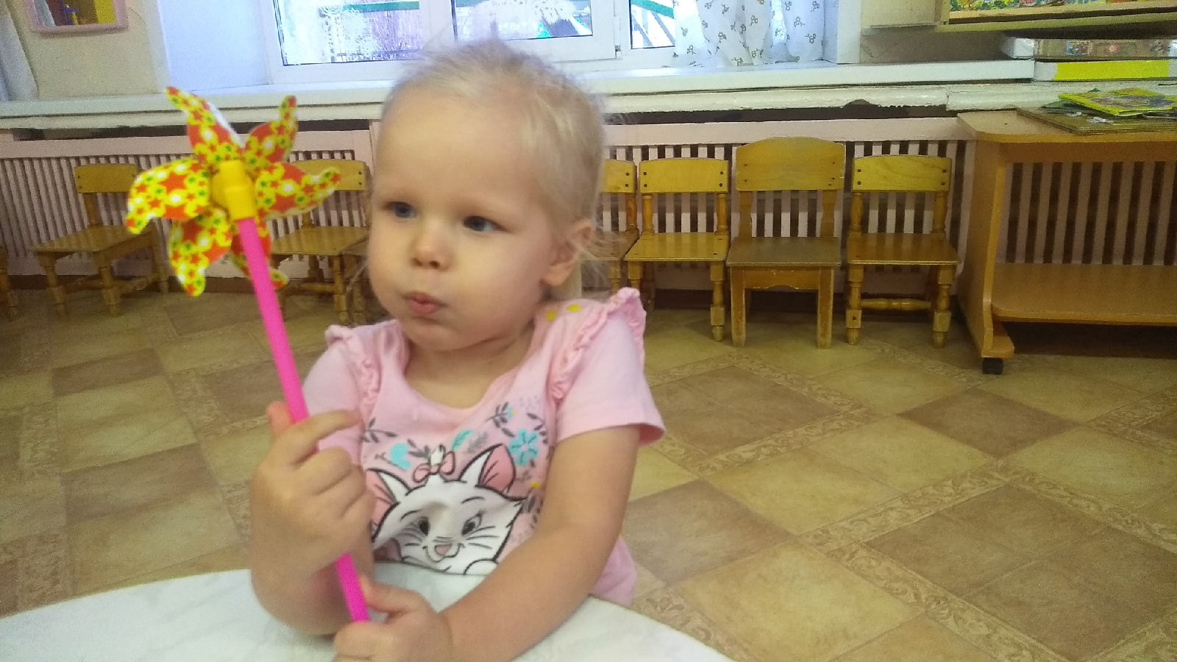
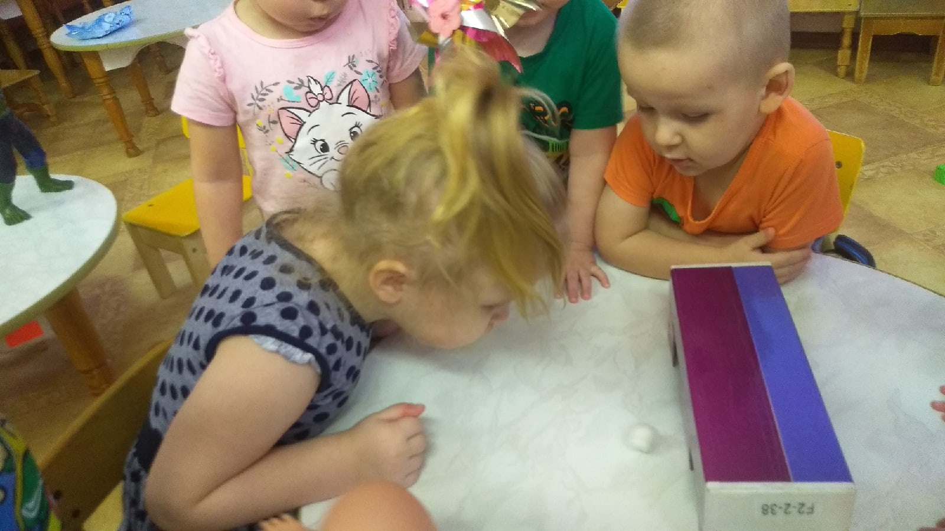
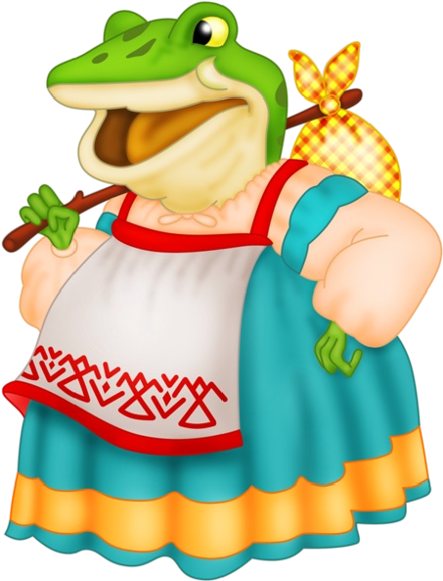
Третий день. Дыхательная гимнастика.

Slide 11
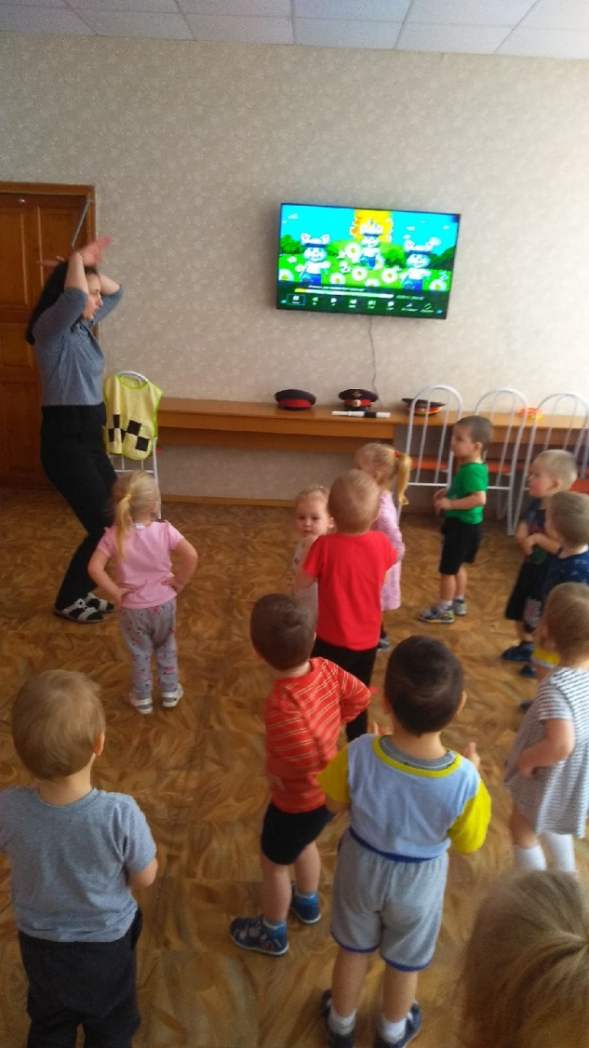
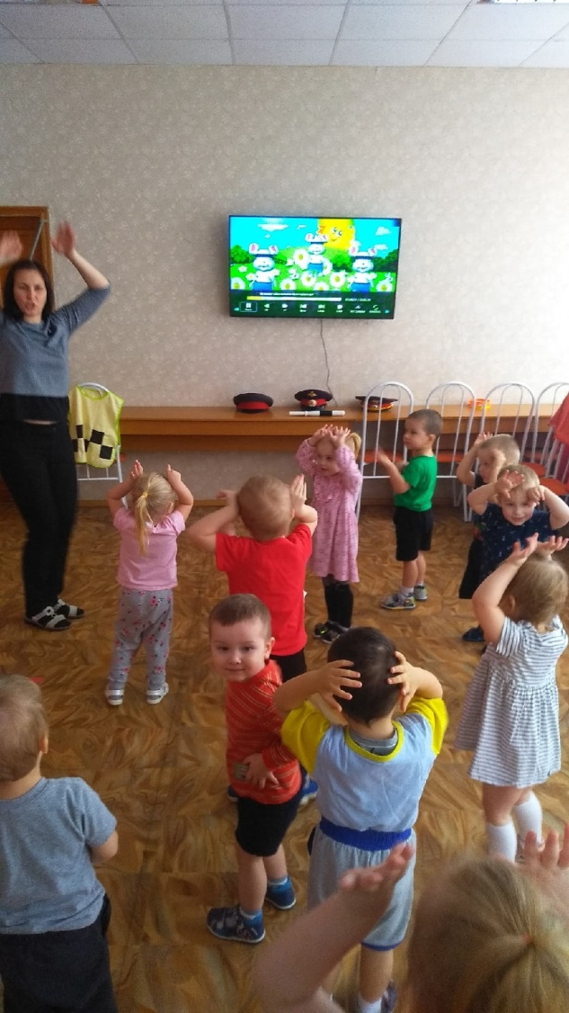
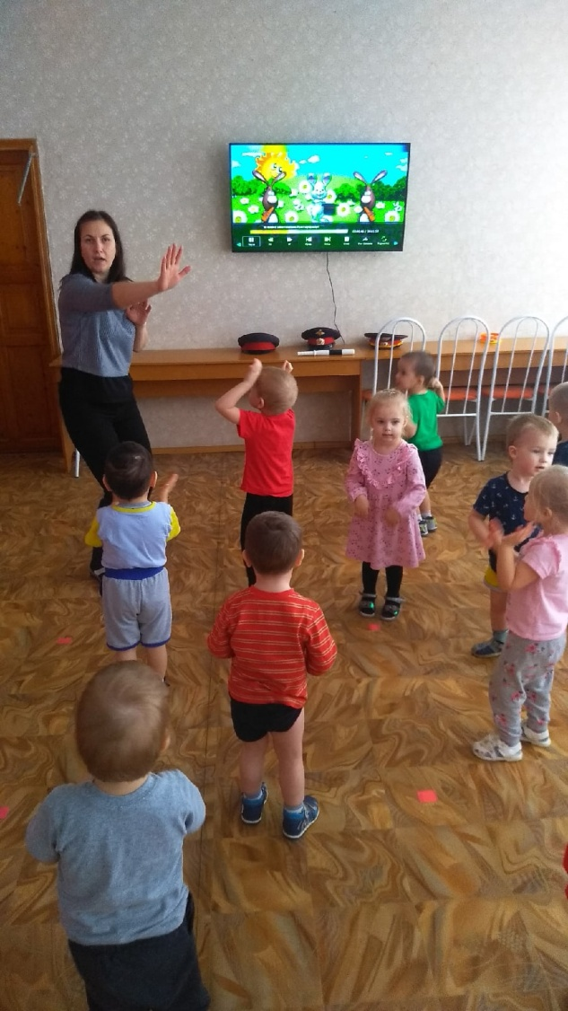
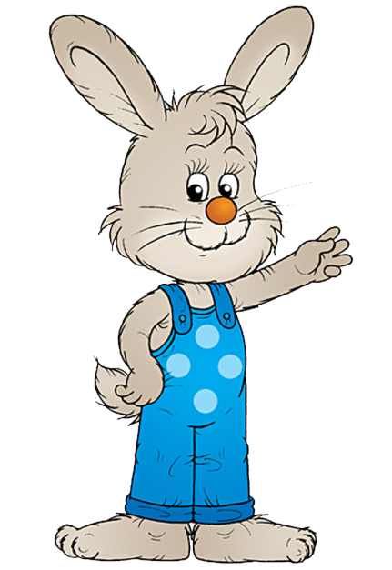
Четвертый день. Физминутка с использованием ИКТ.

Slide 12
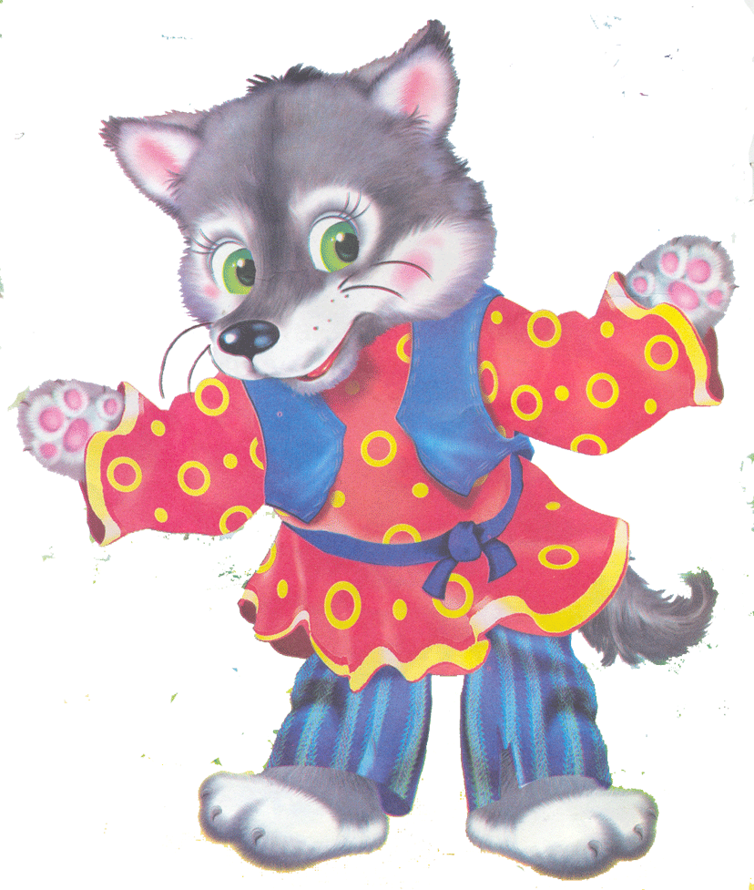
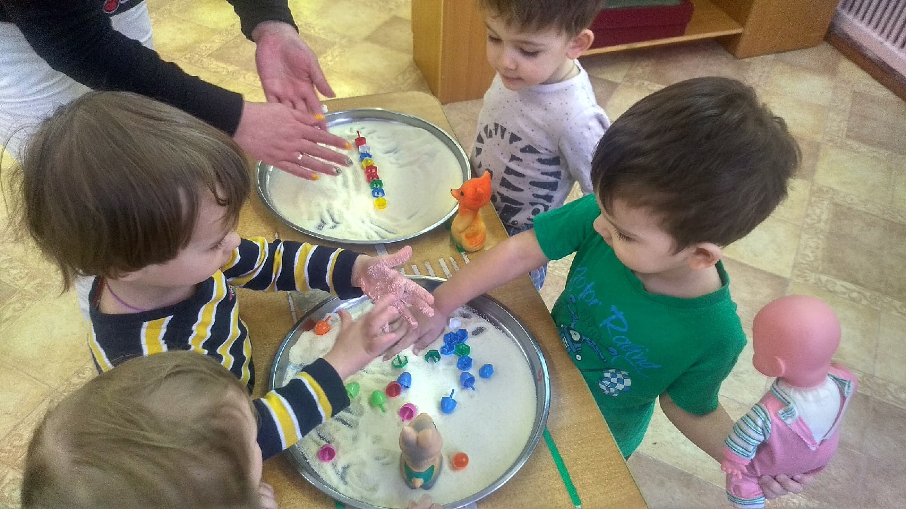
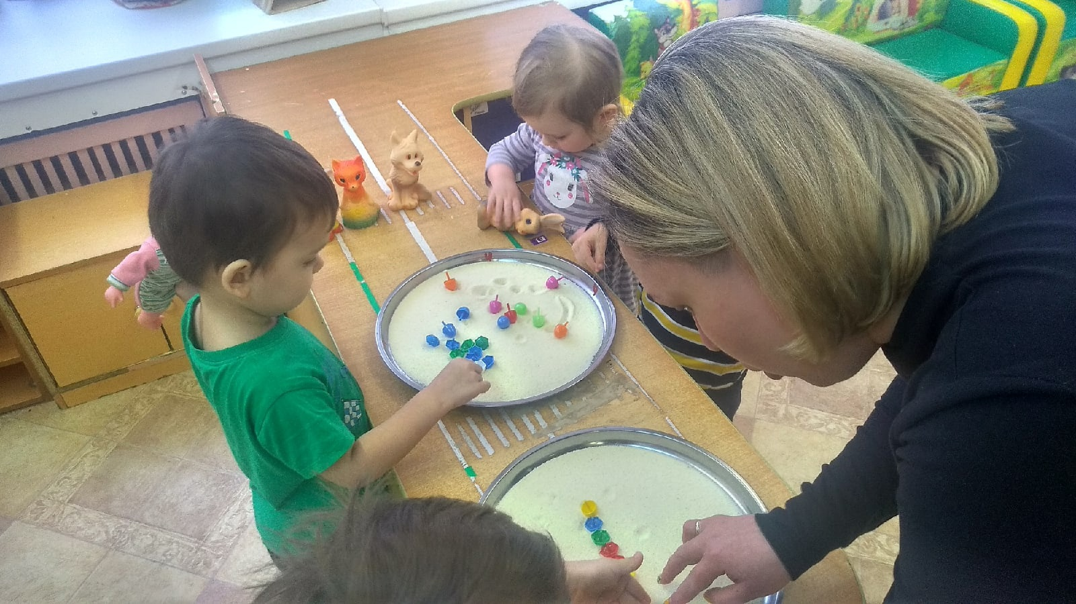
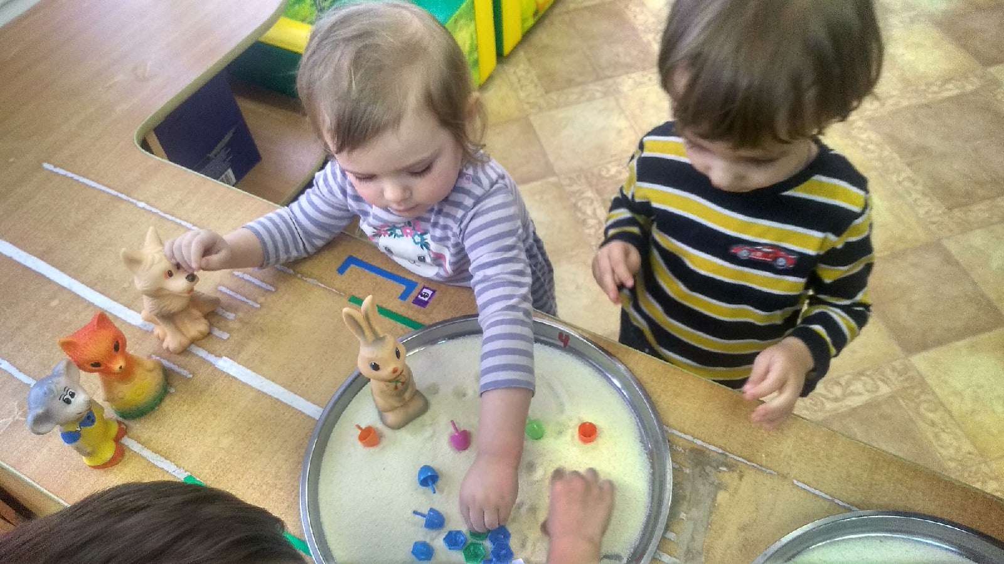
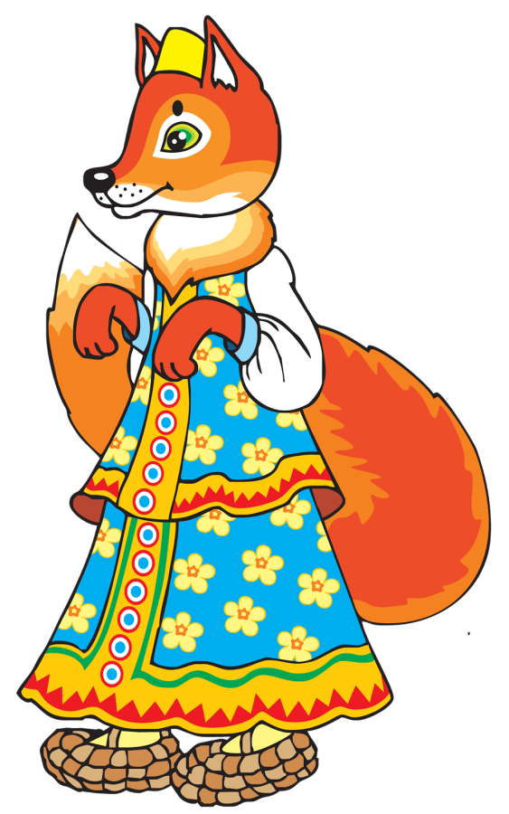
Пятый день. Песочная терапия.

Slide 13
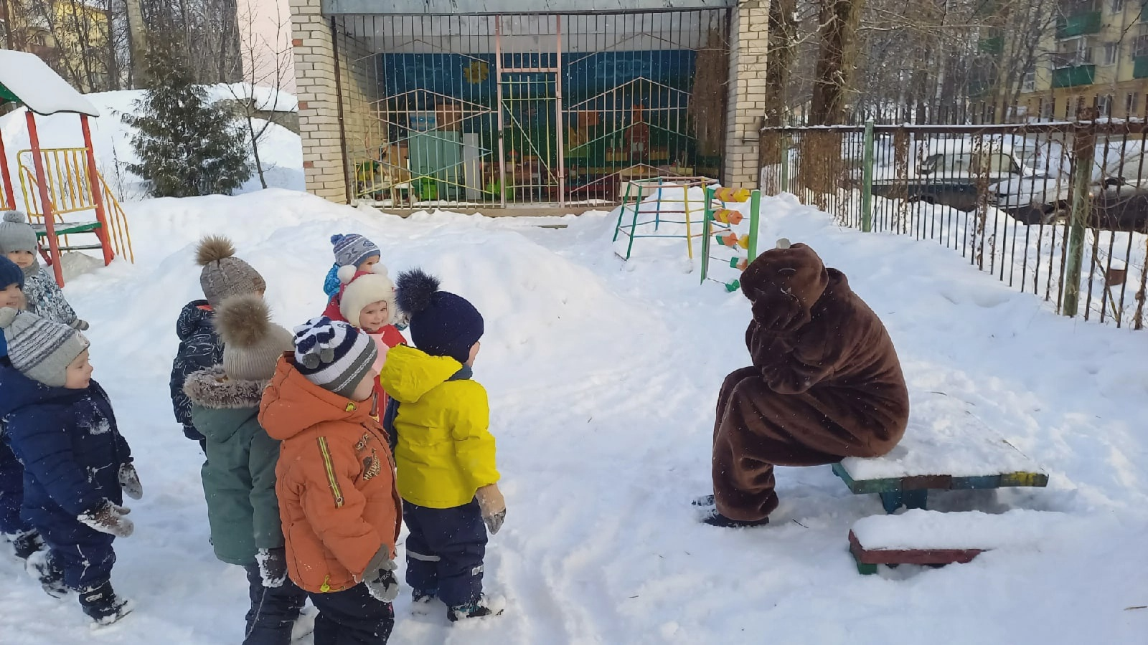
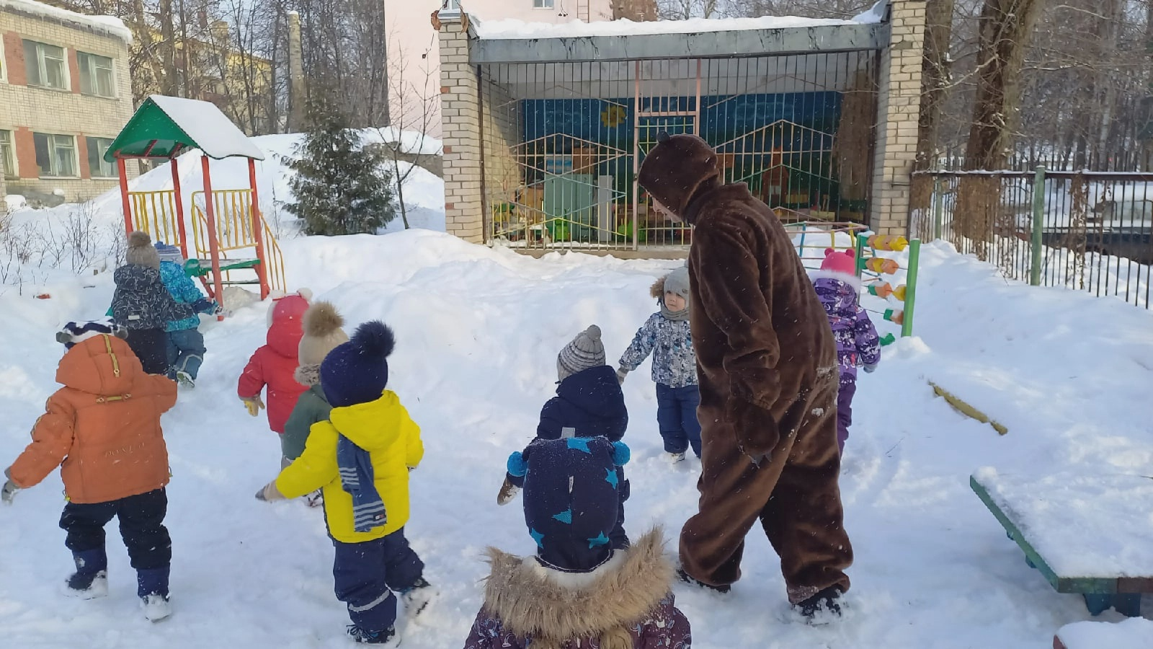
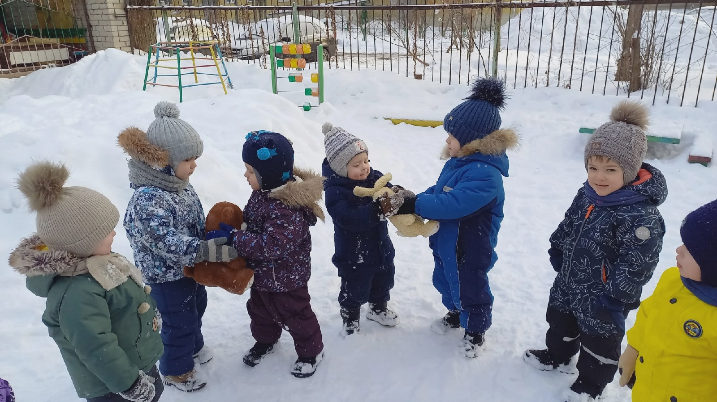
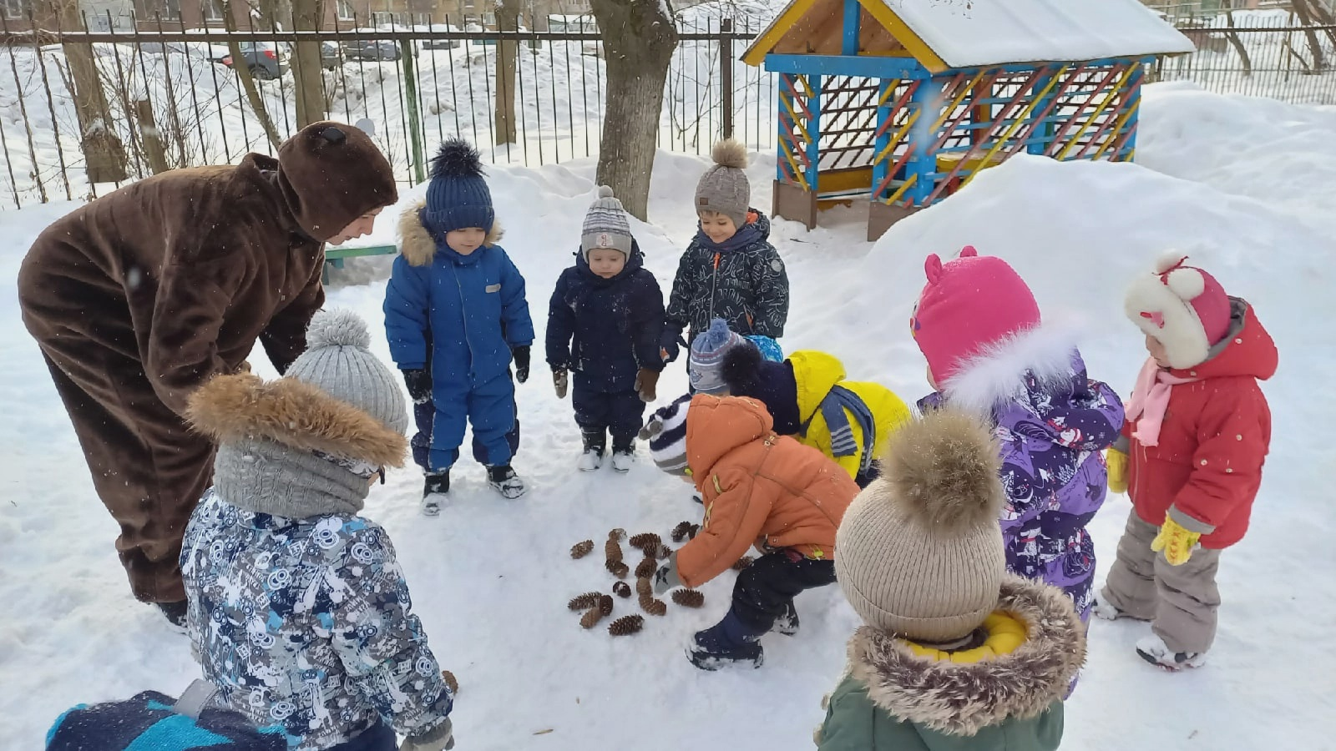
Развлечение «К Мишке в гости».

Slide 14
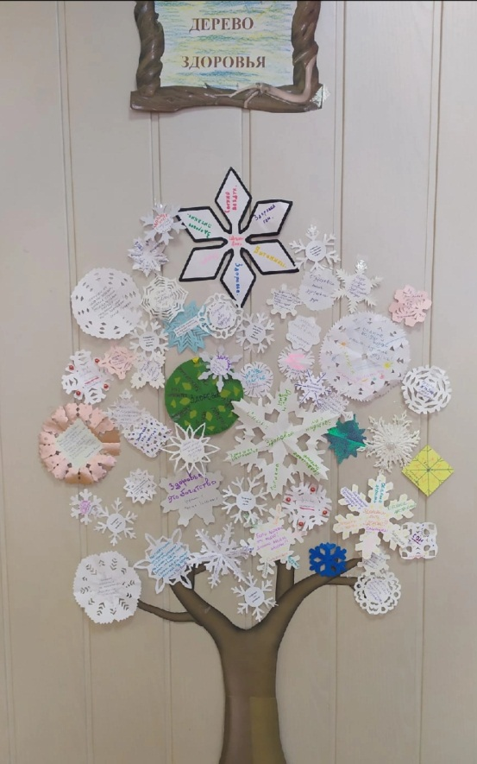
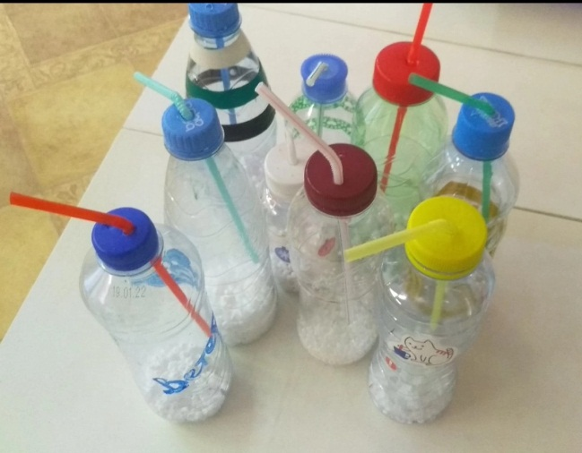

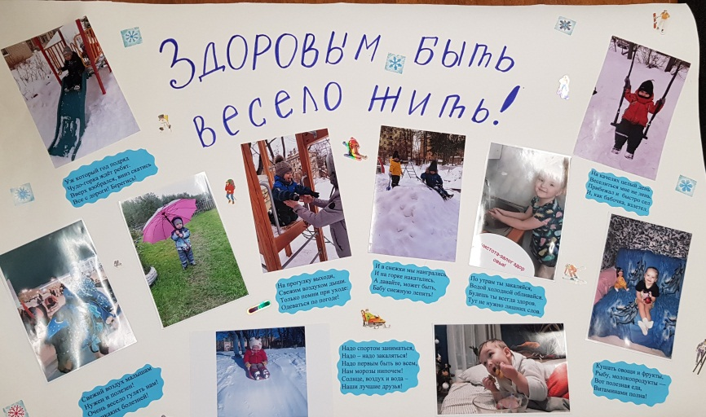
Взаимодействие с родителями

Slide 15


